Slide 1

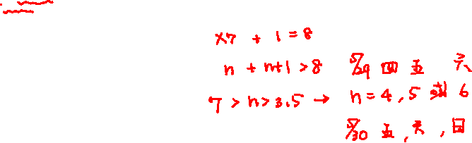
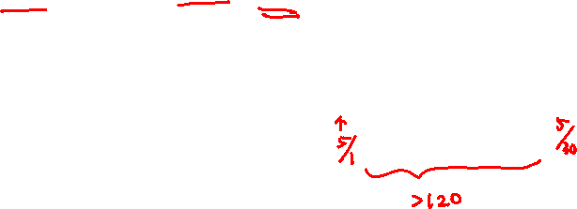
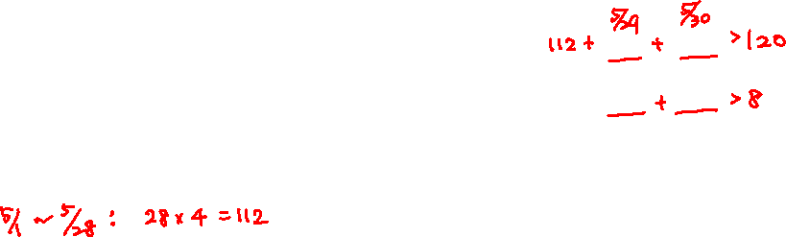
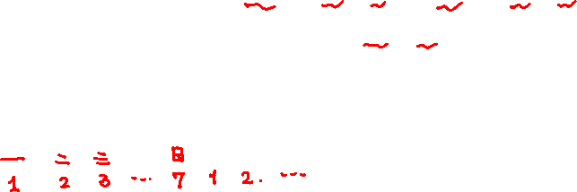
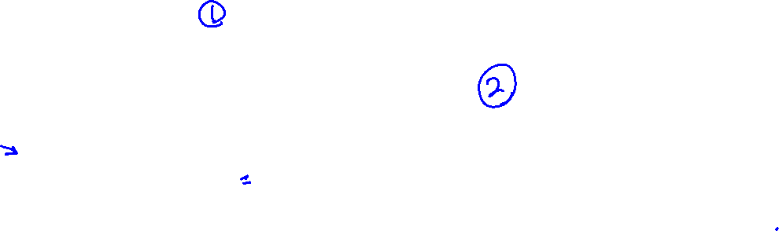
每七天總數相同
大冠買了一包宣紙練習書法，每星期一寫 1 張，每星期二寫 2 張，每星期三寫 3 張，每星期四寫 4 張，每星期五寫 5 張，每星期六寫 6 張，每星期日寫 7 張。若大冠從某年的 5 月 1 日開始練習，到 5 月 30 日練習完後累積寫完的宣紙總數已超過 120 張，則 5 月 30 日可能為星期幾? 【104 會考 非選 1.】
學生練習
阿信每次段考學習英文單字的計畫是：每星期一背 1 個，每星期二背 2 個，每星期三背 3 個，每星期四背 4 個，每星期五背 5 個，每星期六背 6 個，每星期日背 7 個英文單字。若阿信從某年的 3 月 1 日開始，到 3 月 30 日複習完的英文單字總數已背了超過 121 個，則 3 月 30 日可能為星期幾?
解答： 星期六或星期日
Notes:
[讀題]
來看 104 年會考非選題，大冠買了一包宣紙練習書法，
每星期一寫 1 張，每星期二寫 2 張，依此類推，
就是除了星期日寫 7 張以外，星期幾就寫幾張，
我們列出來觀察看看，
星期 1 寫 1 張、星期二 2 張，星期三 3 張，
一直到星期日寫 7 張。
接下來回到星期一再寫 1 張、星期二 2 張，這樣寫下去。
回到題目中，
若大冠從某年的 5 月 1 日開始練習，
到 5 月 30 日練習完後累積寫完的宣紙總數已超過 120 張，
假若 5 月 1 日是這一天開始寫，累積到 5 月 30 ，
總共超過，就是大於 120 張。
則 5 月 30 日可能是星期幾?
就是要求最後一天寫幾張。
[每 7 天總數固定]
目前的線索只有累積超過 120 張，
我們來看看總數怎麼算，
但是 5 月 1 日是星期幾還不知道，
先用個例子來看，
假若以 5 月 1 日是星期三來說，寫三張，
接著 4 張，5 張 、 6 張 、 7 張、 1 張 、 2 張、
再下一天又是 3 張，一直寫下去。
可以觀察到，每七天的總和都相等，都是 1 加到 7 就會等於
(1 + 7) x 7/2 = 28 張
[算出最後兩天至少寫幾張]
所以，可以先算 30 天內有幾個 7 天，
顯然的 4 個 7 天等於 28 天，
那麼 5/1 到 5/28 這 28 天寫的總數就是 每七天 28 張，
有 4 個 7 天 等於 112 張，
而因為總數要超過 120 張，
也就是 112 加上 5 月 29 日寫的張數再加上 5 月 30 日寫的張數 會大於 120，
就得到 最後兩天的張數相加會大於 8 張。
[連續兩天的可能性]
這是連續兩天寫的張數，會有兩種可能性，
第一種可能是星期日和星期一，分別寫 7 和 1 張，
但是 7 + 1 = 8 不大於 8，所以 5 月 29 日不會是星期日，
除了星期日以外，第二種可能就是，連續兩天都相差一張。
例如星期六和星期日分別寫 6 張和 7 張，
就可以假設 5 月 29 日寫 n 張，5 月 30 日就是 n + 1 張，
可以得到 n > 3.5 並且小於 7，
所以 n = 4、5 或 6 張，
代表 5 月 29 日是星期四、五或六，
那麼 5 月 30 日就是下一天，星期五、星期六或是星期日
[重點整理]
這題的關鍵在於
因為不知道五月一日是星期幾，不過可以觀察到每七天寫的總數是相等(1)的。
就可以先將確定的前 28 天總數算出，後續再估計最後兩天寫的張數(2)，
就能知道最後一天是星期幾了。
學生練習是類似題，請同學試著用這題的思考流程，再想一次喔。

